Slide 1
ПРОЕКТ
Инвестиционный паспорт
2018

Slide 2
Общая информация
Наукоград ДУБНА находится в 120 км к северу от г. Москва
Логистика:
Федеральная автодорога А-104 Москва-Дубна
Железнодорожное и автобусное сообщение, в т.ч. скоростной экспресс Дубна-Москва
90 км до международного аэропорта «Шереметьево»
9 км до аэродрома Борки
4 вертолетные площадки
Мостовой переход через р.Волга

Slide 3
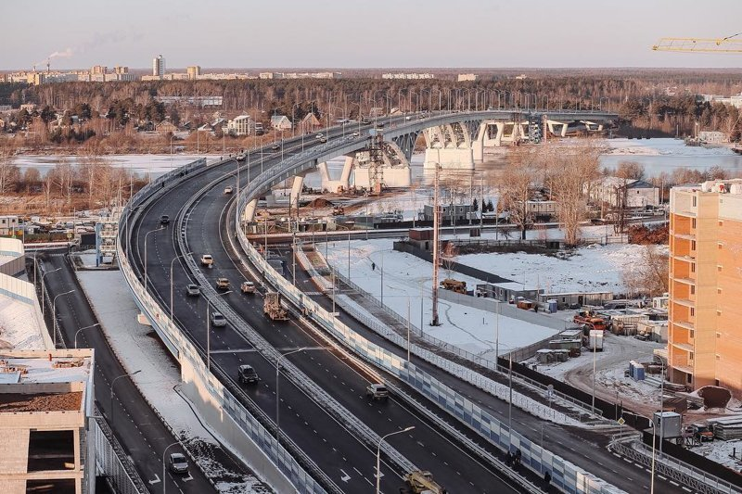
Общая информация
Общая площадь – 6336 Га
Население – 75 тыс. человек
1500 докторов и кандидатов наук
Средняя зарплата – 50 502,8 руб.
Объем произведенной продукции и выполненных исследовательских работ в 2017 – 32 777,4 млн. рублей

Slide 4
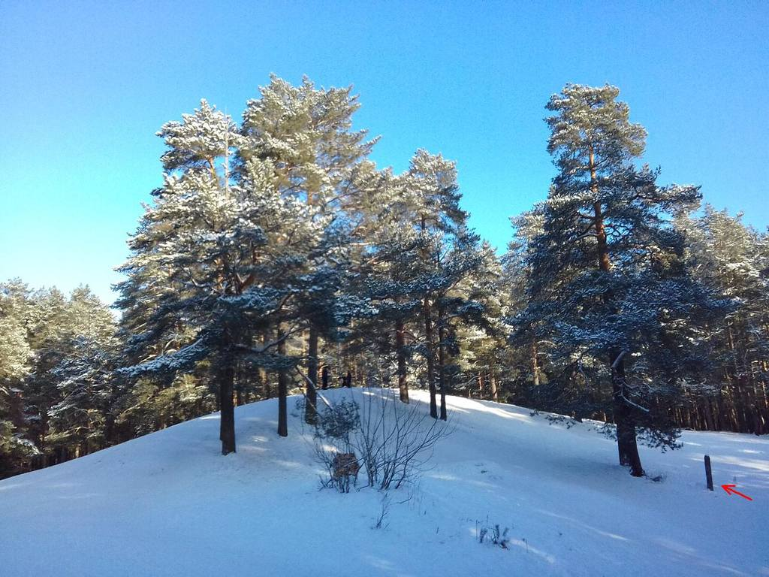
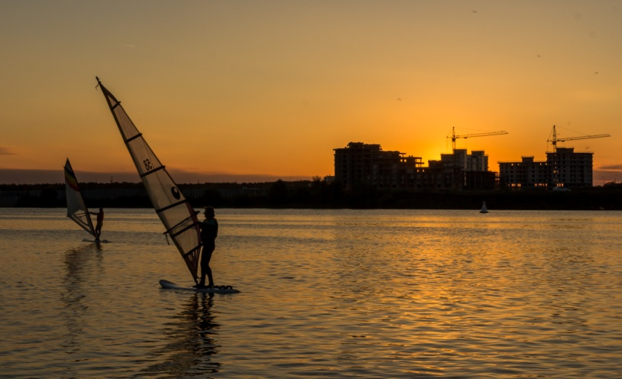
Экология
Лесные массивы: 1490 Га
Водные объекты: 1990 Га
Дубна – один из самых зеленых городов Подмосковья.
С четырех сторон Дубна окружена водой. Это единственный город Московской области, расположенный на р. Волга

Slide 5
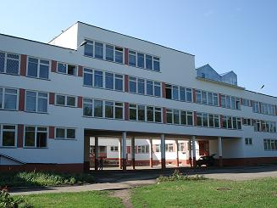
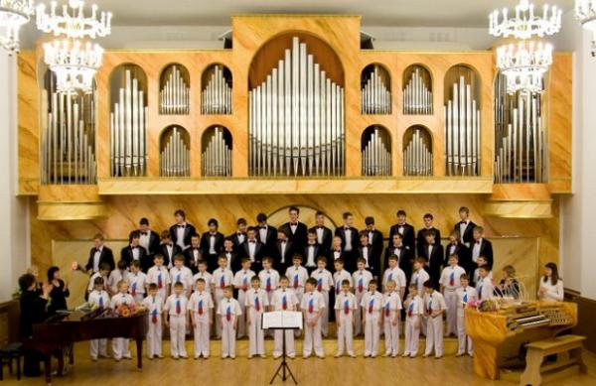
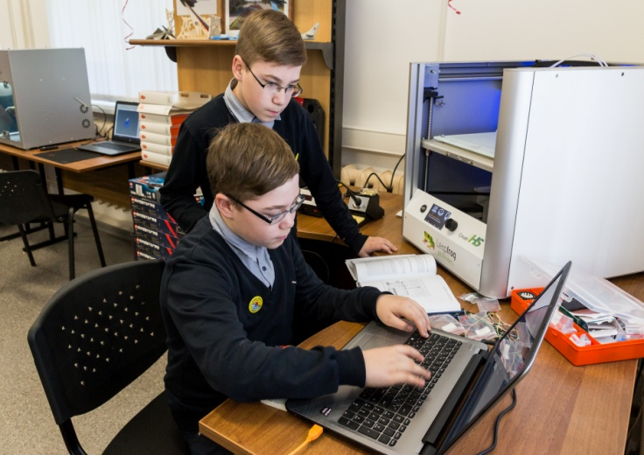
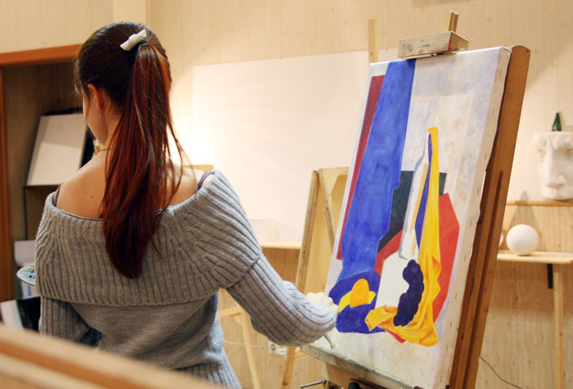
Образовательная инфраструктура
Дубна – ведущий в стране
центр детского хорового
пения.
В Дубне удалось сохранить высокий уровень образования в средних школах.
Система школьного образования в Дубне регулярно признается лучшей в Московской области.
Система дополнительного образования для детей включает музыкальные и художественные школы, десятки кружков технического творчества, хореографии и др.

Slide 6
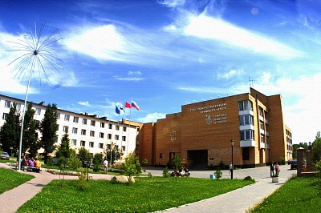
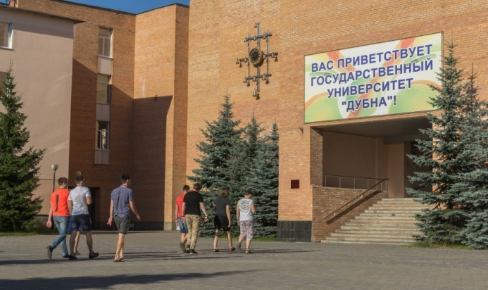
Государственный университет «Дубна»
Готовит специалистов по 126 программам обучения, в том числе в сферах информационных технологий, электроники и электротехники, материаловедения, физики, химии, гео- и биофизики, инженерных наук.
1500 выпускников ежегодно (включая филиалы).
Входит в топ-100 лучших вузов России (53-ое место, рейтинговое агентство RAEX).
Показатели трудоустройства: более 90 % выпускников трудоустроены, из них 75% по специальности, около 40% работают в сфере науки, образования и высоких технологий.

Slide 7
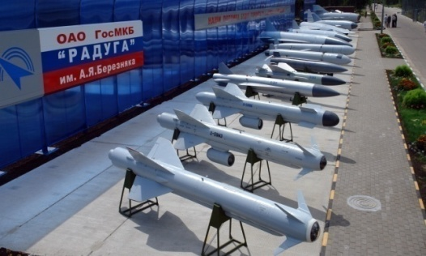
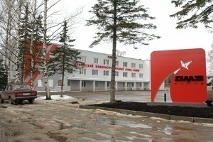
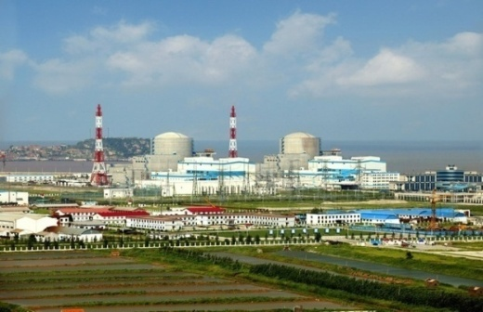
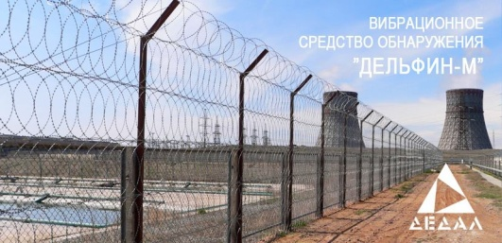
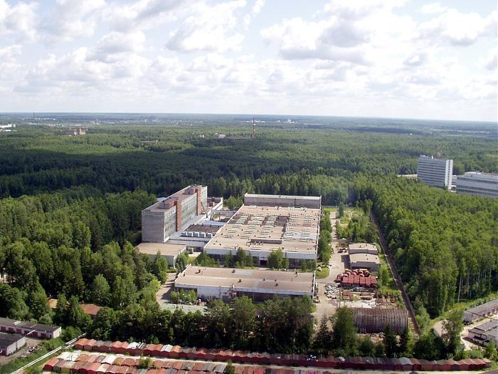
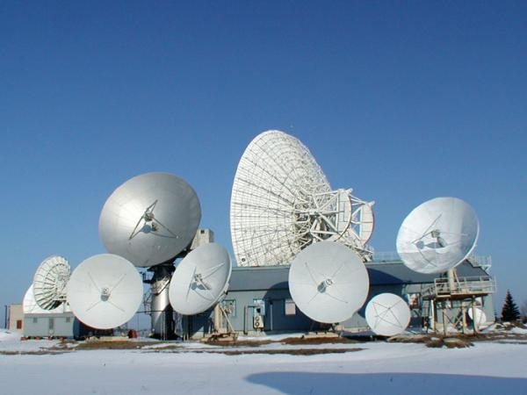
Научно-производственный комплекс Дубны
Гос МКБ «Радуга» -
мировой лидер в сфере
высокоточного оружия
и гиперзвуковых
летательных аппаратов
ДМЗ имени Н.П. Федорова развивает производство в сфере авиации и электроники
На самой современной в Китае Тяньваньской АЭС установлена электроника дубненского Приборного завода «Тензор»
Компания «Дедал» создает комплексные системы физической защиты объектов
НИИ «Атолл» - приборостроение для обнаружения движущихся объектов в океане
ЦКС «Дубна» – крупнейший в стране центр космической связи

Slide 8
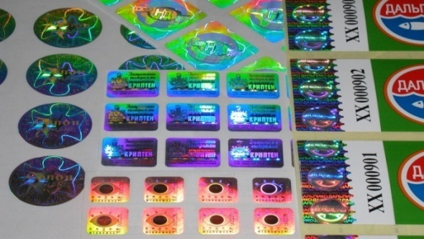
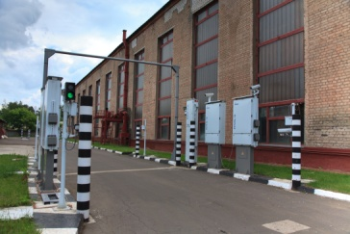
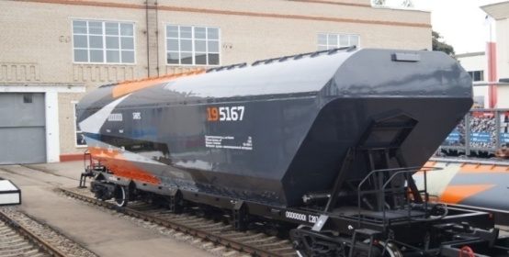
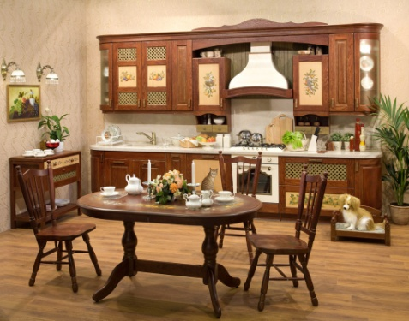
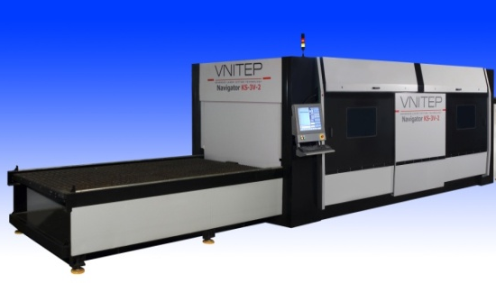
Научно-производственный комплекс Дубны
НПЦ «Аспект» за 20 лет
работы стал российским
лидером технологий
радиометрии. Поставки – в
30 стран мира
АО «НПО «Криптен» занимает 1% мирового рынка защитных знаков
В 2014 году ООО «НПП АпАТэК» в 3-ий раз удостоен JEC Awards – самой престижной в мире награды в сфере композитов - за достижения в вагоностроении
Конкурентоспособность лазерных станков ООО «ВНИТЭП» подтверждена продажами во Франции и США
ООО «Каменный век» – технологии производства базальтового волокна
Фабрика «Экомебель» - единственное российское производство кухонь. полного цикла.

Slide 9
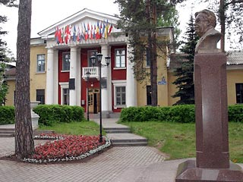
ОБЪЕДИНЕННЫЙ ИНСТИТУТ ЯДЕРНЫХ ИССЛЕДОВАНИЙ
Объединенный институт ядерных исследований (ОИЯИ) – международная межправительственная организация, всемирно известный научный центр, крупнейший исследовательский центр в России.
Бюджет ОИЯИ формируют 24 государства
Институт создан в целях объединения усилий научного и материального потенциала государств-членов для изучения фундаментальных свойств материи.
За 60 лет в ОИЯИ выполнен широкий спектр исследований и подготовлены научные кадры высшей квалификации для стран участниц.
ОИЯИ в цифрах:
7 лабораторий, каждая из которых по масштабу исследований сопоставима с большим академическим институтом
4800 штатных сотрудников/1200 научных сотрудников /1000 докторов и кандидатов наук/
2000 инженеров и техников
700 сотрудничающих университетов, образовательно-исследовательских центров в 64 странах мира
1500 научных публикаций ежегодно

Slide 10
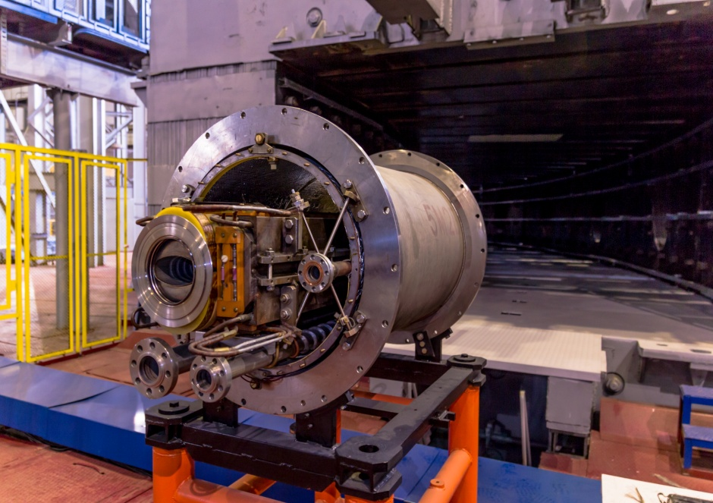
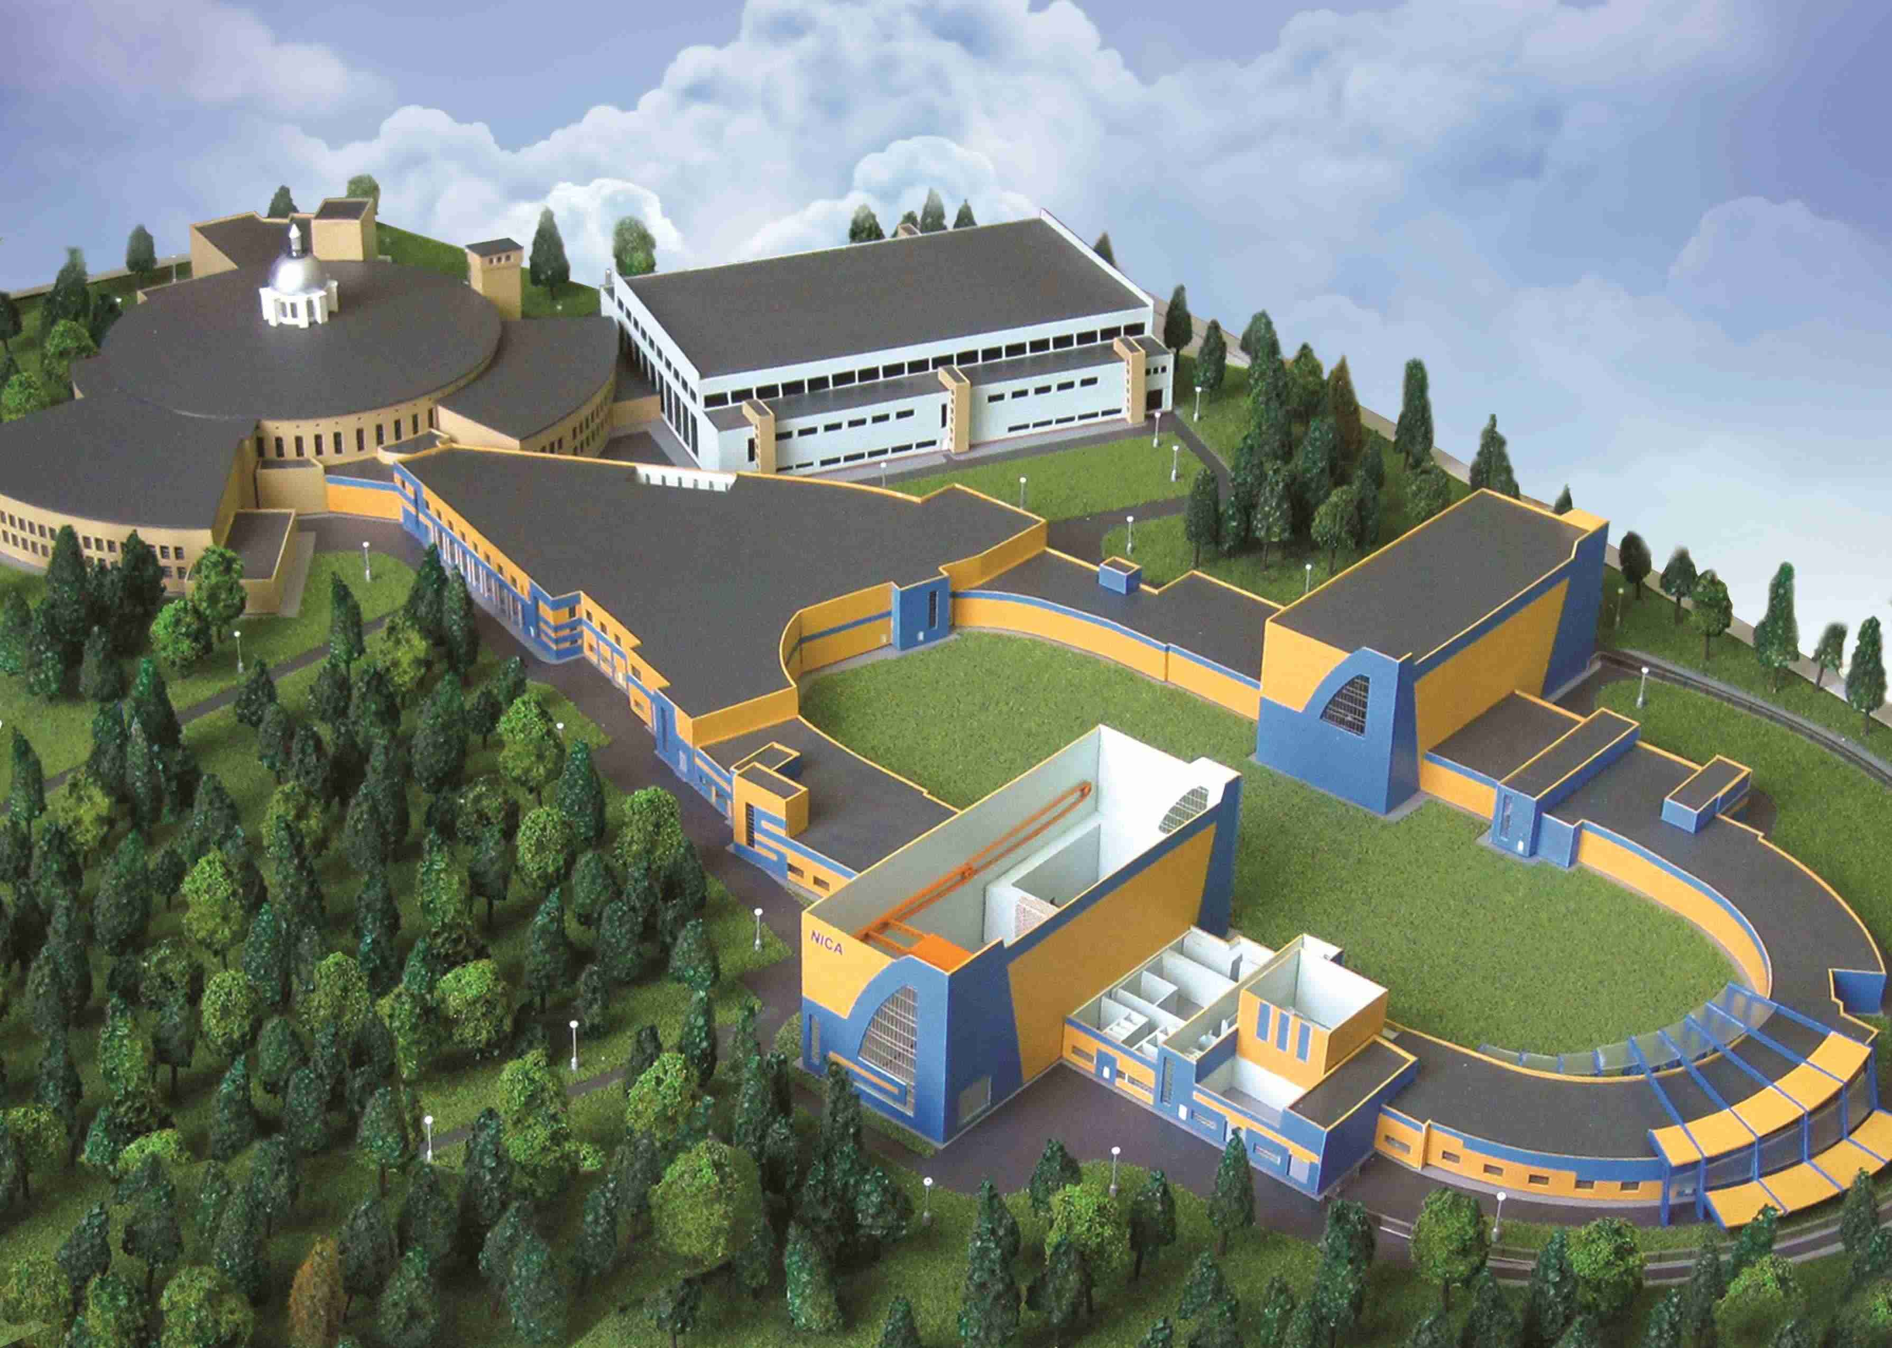
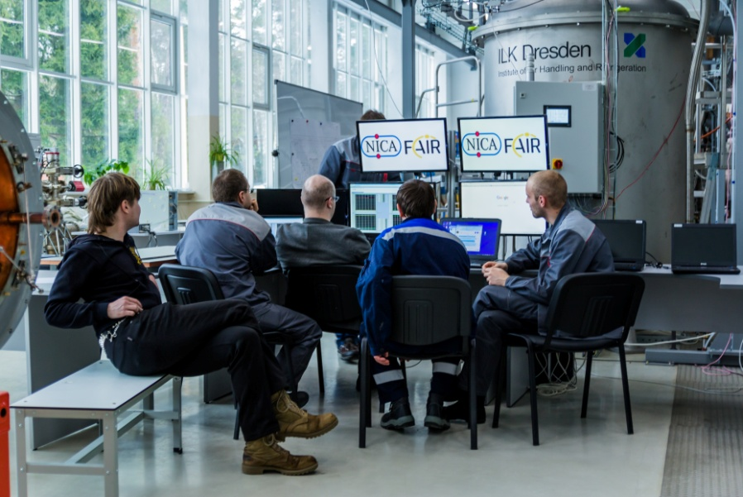
Реализация проекта мирового уровня NICA, который планируется запустить в 2018 году. Свое участие в проекте заявили более 100 мировых организаций.
МЕГА-САЙЕНС ПРОЕКТ –
СОЗДАНИЕ КОЛЛАЙДЕРА NICA
Изучение барионной материи на пути к разгадке причин «большого взрыва» -основная цель создания коллайдера NICA. Сроки реализации проекта – 2016-2020 годы. Общая стоимость проекта – 17,5 млрд. рублей

Slide 11
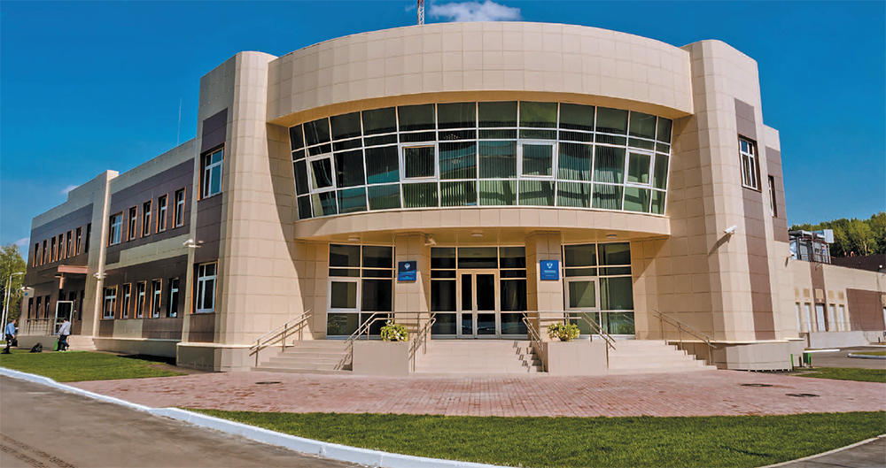
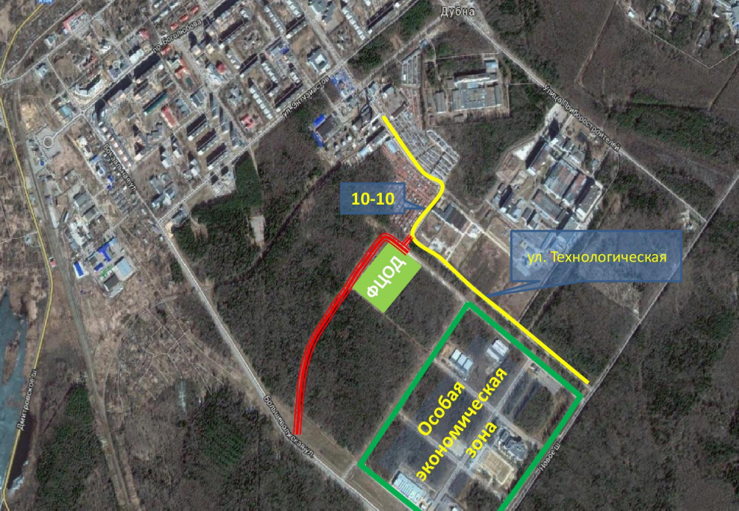
Центр обработки данных Минфина РФ: 2-я очередь
17.06.2017 Председатель Правительства РФ подписал Постановление № 721 о выделении более 2,0 млрд. рублей на строительство второго здания технологической зоны ФЦОД в Дубне 2017-2020 годах.
Дорога к ЦОД от ул. Большеволжской
Протяженность – 990 метров.
Объем инвестиций: 100,0 млн. рублей (разработка проектной документации в составе проекта –дорожной сети ОЭЗ НПЗ).

Slide 12
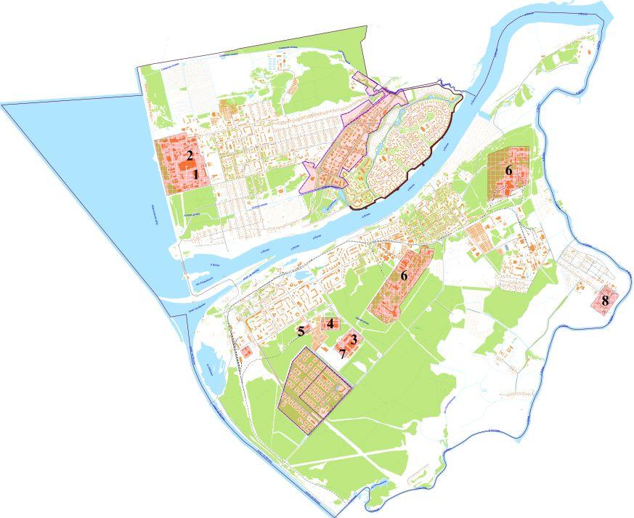
Расположение крупных предприятий
1. АО «ГосМКБ «Радуга» им. А.Я. Березняка»
2. АО «ДМЗ» им. Н.П.Федорова
3. АО «Тензор»
4. АО «НИИ «Атолл»
5. АО «НПК «Дедал»
6. Объединенный институт ядерных исследований (ОИЯИ)
7. ООО «Мебельная фабрика «Экомебель»
8. ЦКС «Дубна» (филиал ФГУП «Космическая связь»)

Slide 13
Компании с иностранным участием
Германия
Япония
Австрия
АО «АКВАНОВА РУС»
Пищевые добавки
ООО «ФРЕРУС»
Медицинское оборудование для очищения крови
ЗАО «НаноБрахиТек»
Медицинское оборудование для брахитерапии
ООО «Роник – ускорительная техника»
Защитное оборудование
ООО «Аркрэй»
Медицинское оборудование – тест полоски для экспресс анализов
ООО «Пелком Дубна Машиностроительный завод»
Оборудование для производства стеклопакетов
ООО «Баумит»
Производство сухих строительных смесей
Великобритания
ООО «Каменный век»
Базальтовое волокно
США
Финляндия
ООО «Фабрика радиотерапевтической техники»
Медицинское оборудование для лучевой терапии
ООО «Эль энд Ти»
Утилизация отходов
Индия
ООО «ПСК Фарма»
Лекарственные препараты

Slide 14
Приоритеты инвестиционной политики города
Развитие особой экономической зоны «Дубна»
Содействие в реализации крупных инвестиционных проектов предприятий и организаций города
Жилищное строительство
Развитие городской инфраструктуры
Сфера торговли и туризма

Slide 15
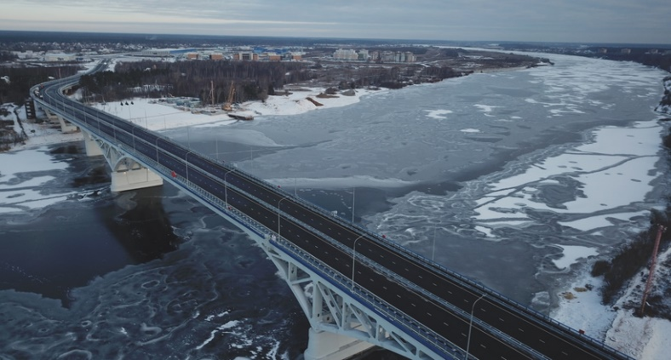
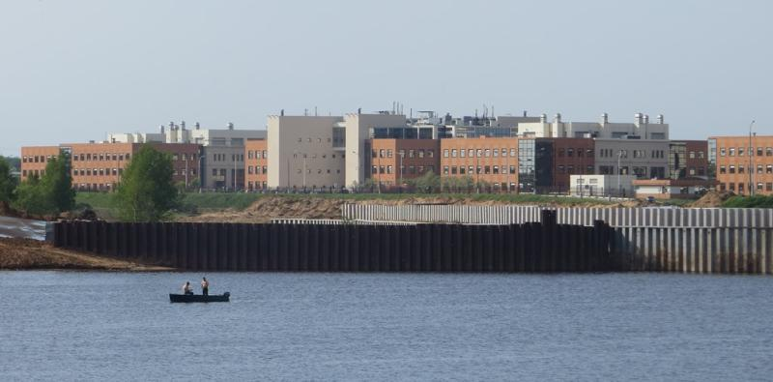
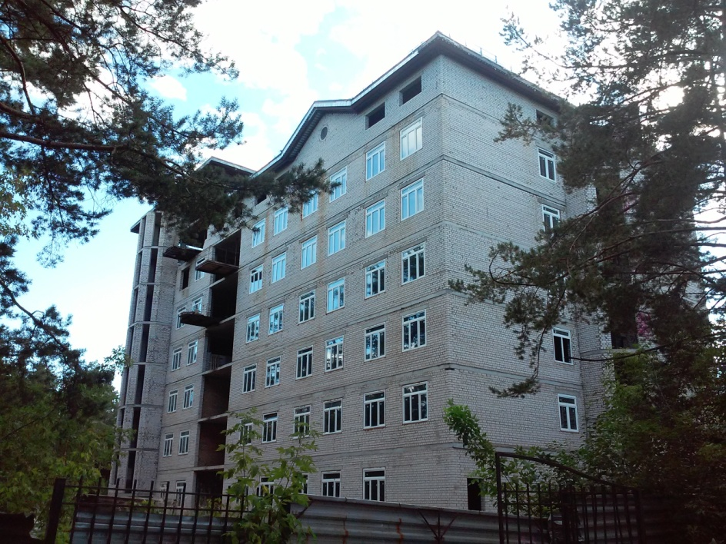
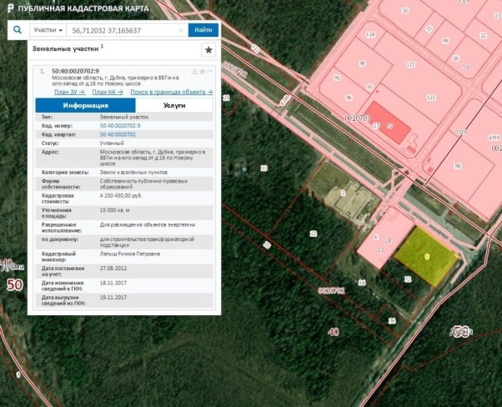
Ключевые инфраструктурные проекты (более 12 миллиардов рублей государственных средств)
Мостовой переход через р. Волга
Защитная дамба на левом берегу
Лечебный корпус на 190 мест
Подстанция «Долино» на 50 Мегаватт

Slide 16
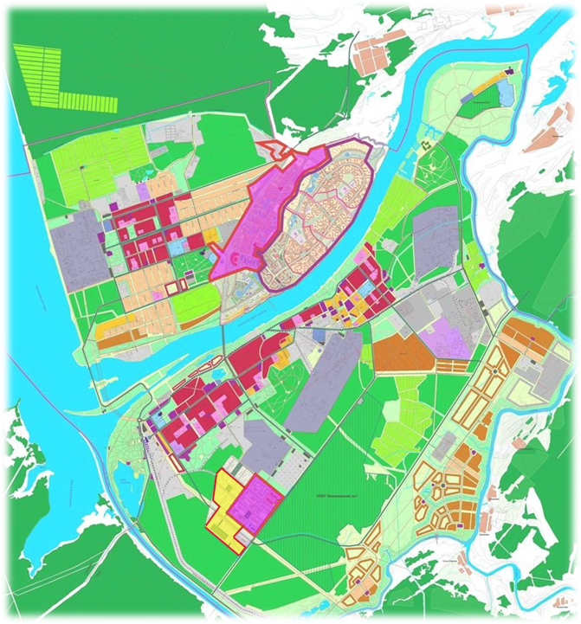
Особая экономическая зона «Дубна»
Особая экономическая зона технико-внедренческого типа на территории г.Дубны создана Постановлением Правительства РФ от 21 декабря 2006 года №781 в соответствии с федеральным законом № 116-ФЗ «Об особых экономических зонах в Российской Федерации».
ОЭЗ «Дубна» располагается на двух участках территории общей площадью 216,88 га.
На прилегающей к ОЭЗ «Дубна» территории площадью 330 га разворачивается строительство «городка программистов» - жилого микрорайона на 30 тыс. жителей для специалистов организаций-резидентов.
В ОЭЗ «Дубна» можно арендовать производственные площади либо земельные участки для строительства с подведенными инженерными сетями и дорогами.
Статус резидента ОЭЗ «Дубна» могут получить коммерческие организации, зарегистрированные в г.Дубне и планирующие вести разработки и (по решению Экспертного совета) производство новых видов продукции.
1
Территория: 216,88 Га, в том числе
Участок №1 – 123,81 Га
Участок №2 – 93,07 Га
Присоединяемые территории
3
2
1
2
3

Slide 17
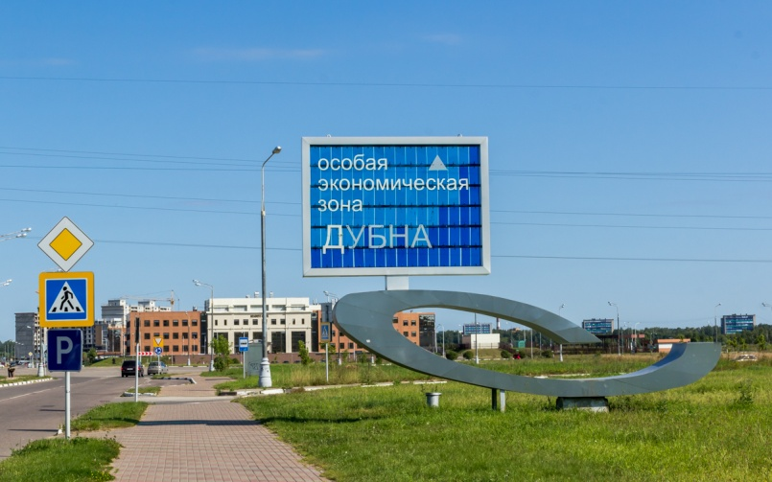
Особая экономическая зона «Дубна»
Резидентам ОЭЗ «Дубна» предоставляются льготы и преференции:
1. Готовая инфраструктура:
земельные участки под строительство – без конкурса,
инженерные сети и дороги – до границ земельных участков – за счет средств бюджета.
2. Налоговые льготы:
освобождение от налога на имущество на 10 лет,
освобождение от земельного и транспортного налогов на 5 лет,
страховые взносы- 14%,
налог на прибыль – 0% в течение 8 лет с момента получения статуса резидента.
3. Свободная таможенная зона: ввоз иностранных товаров, включая оборудование, на территорию ОЭЗ производится без взимания таможенных пошлин и НДС.
4. Дополнительные преференции:
бесплатное присоединение к инженерным сетям,
льготная плата за аренду офисных помещений
и земельных участков.

Slide 18
Особая экономическая зона «Дубна»
Всего в 26 особых экономических зонах Российской Федерации размещено около 574 резидента, из которых в ОЭЗ «Дубна» - 148.
Приоритетные научно-технические направления:
Информационные технологии
Проектирование сложных технических систем
Ядерно-физические и нанотехнологии
Био- и медицинские технологии
Особая экономическая зона "Дубна" возглавила Национальный рейтинг инвестиционной привлекательности ОЭЗ, который подготовила Ассоциация кластеров и технопарков при поддержке Министерства экономического развития.

Slide 19
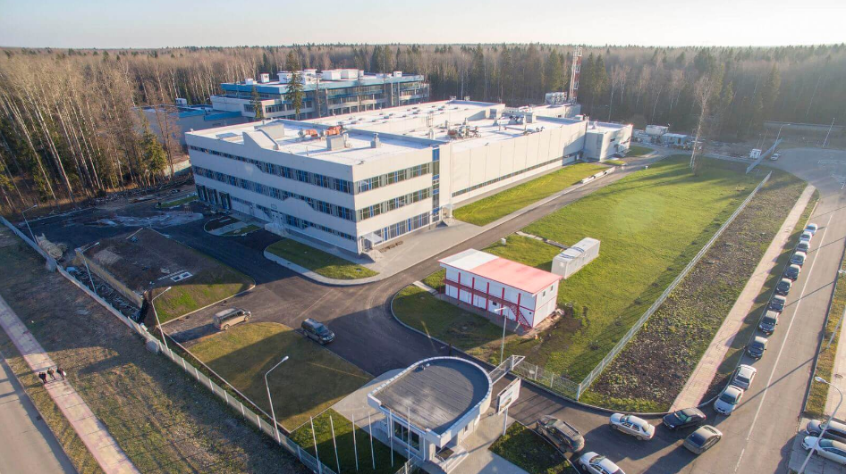
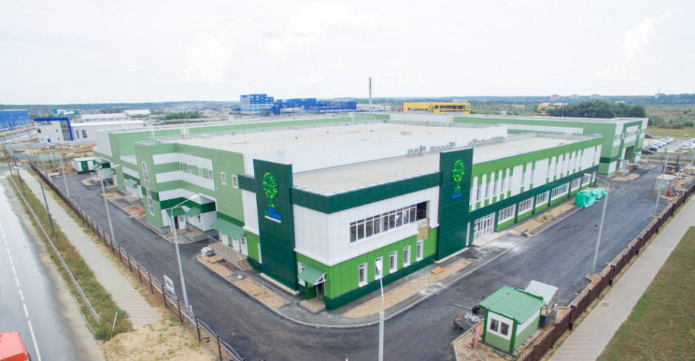
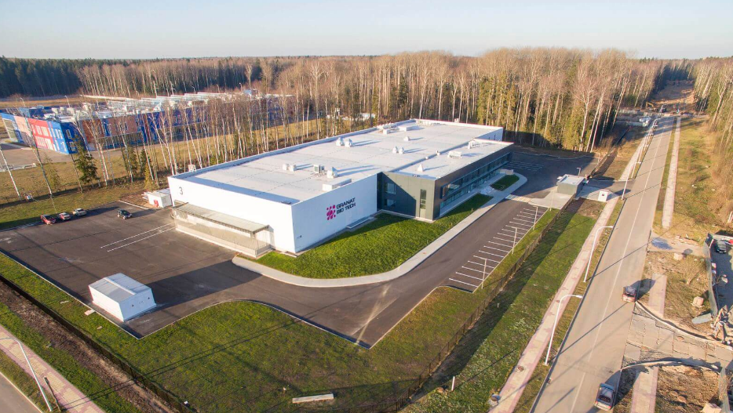
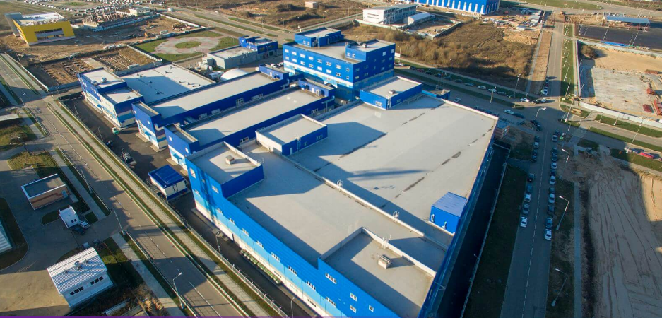
Особая экономическая зона «Дубна»: основные проекты
ООО «Фрерус» - разработка и выпуск диализных фильтров, аппаратов «искусственная почка»
ПСК «ФАРМА» - разработка технологии и организация производства фармацевтической продукции для лечения астмы и хронических обструктивных заболеваний легких.
ООО «Гранат Био Тех» - создание отечественных конкурентоспособных систем для взятия, хранения и транспортировки биоматериалов.
АО «ПРОМТЕХ-Дубна» - разработка и производство бортовых кабельных сетей для летательных аппаратов и наземной техники, а также композитных разъемов, облегченных проводов.

Slide 20
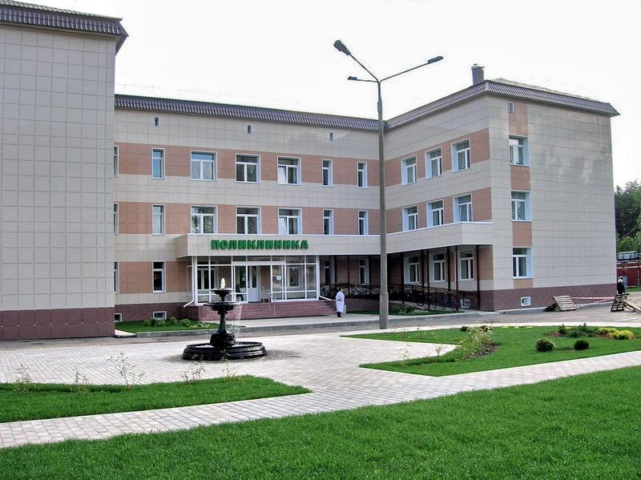
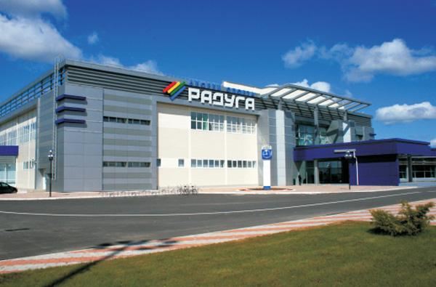
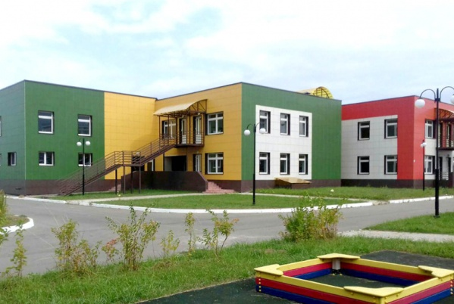
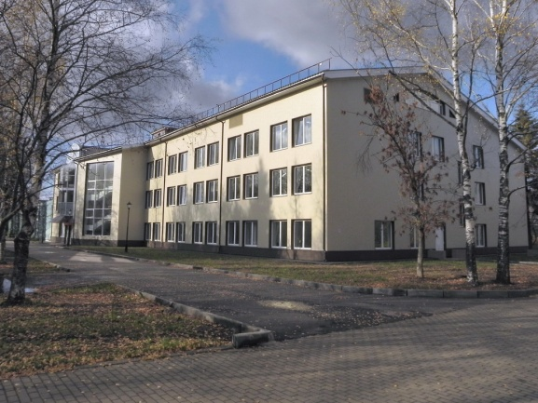
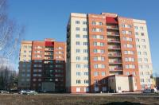
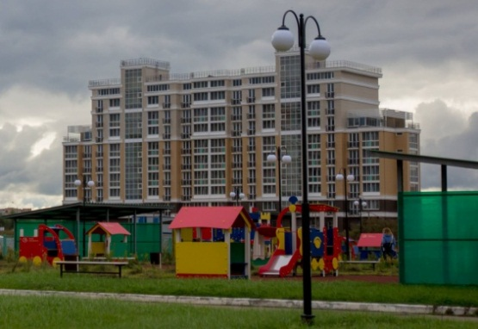
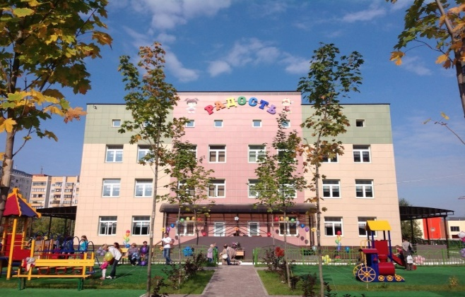
Объекты социальной инфраструктуры ОЭЗ «Дубна»
Поликлиника горбольницы
Спорткомплекс «Радуга» с плавательным бассейном
Детский сад «Созвездие»
Учебный корпус № 5 Университета «Дубна»
Общежития ОЭЗ «Дубна»
Жилая застройка в городке программистов
Детский сад «Радость»

Slide 21
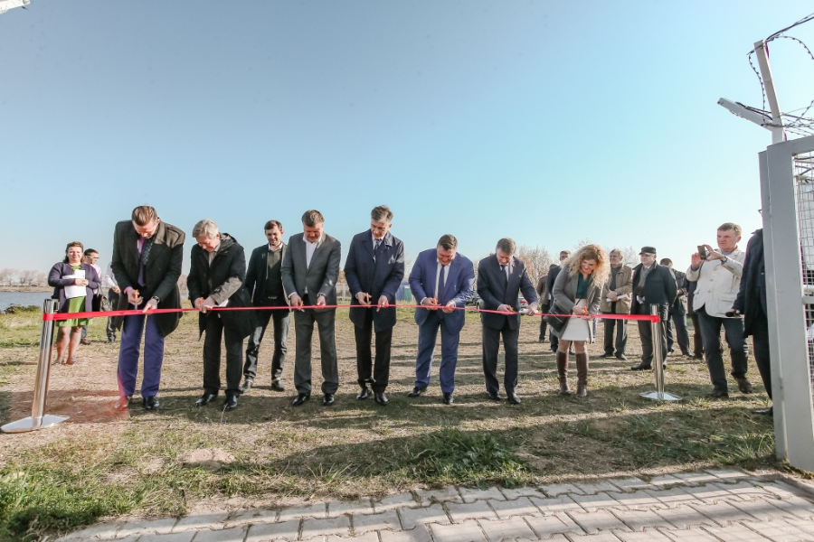
Строительство объектов инфраструктуры
За счет средств бюджета Московской области и бюджета городского округа Дубна в ОЭЗ «Дубна» будут построены:
дороги к объектам ОЭЗ;
канализация;
трансформаторные подстанции с подводящими кабельными линиями;
газораспределительный пункт с подводящим газопроводом;
хирургический комплекс и др.

Slide 22
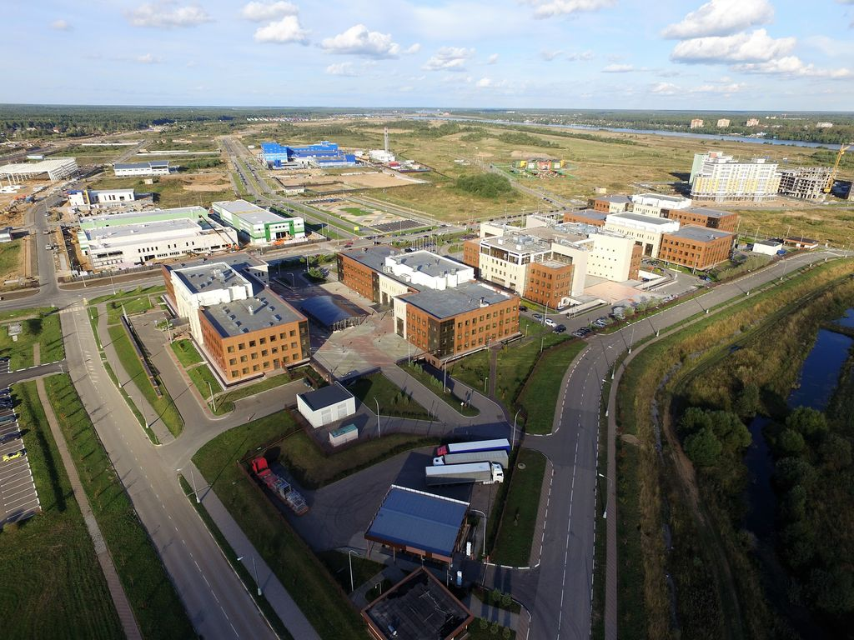
Инвестиционная площадка для жилищного строительства
Прилегающая территория к ОЭЗ. «Российский центр программирования».
Участок №1
Территория для строительства жилого фонда (179,84 ГА)

Slide 23
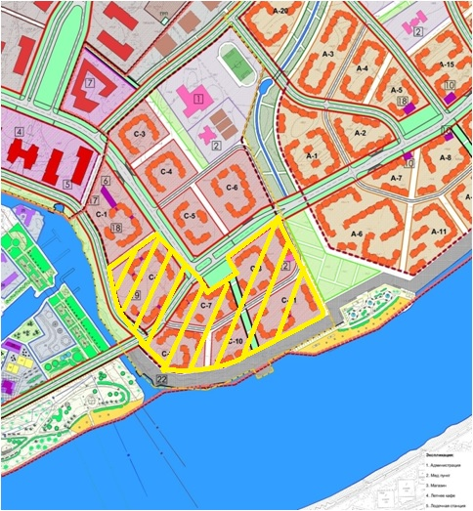
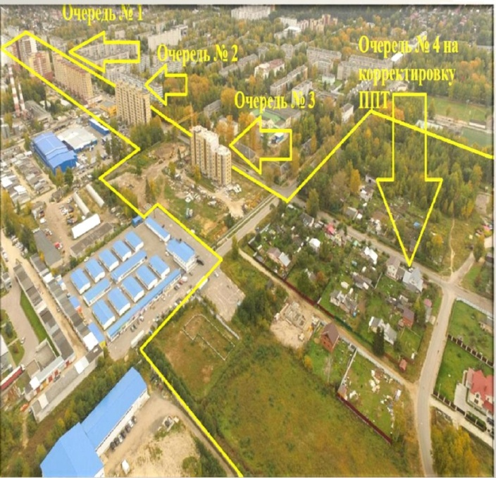
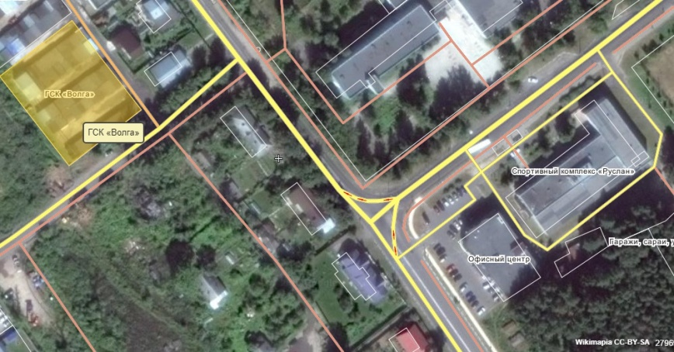
Жилищное строительство: проекты ближайшего времени
Строительство 3-х многоквартирных жилых домов по ул. Железнодорожная
Освоение прилегающей территории к левобережному участку ОЭЗ «Дубна». Кварталы С2, С7-С11
Комплексное жилищное строительство компанией «Бетиз и К»

Slide 24
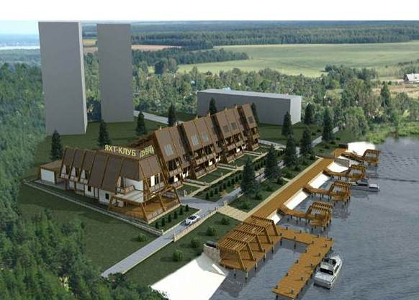
Инвестиционные площадки для развития сферы торговли и туризма
Яхт-клуб в районе ул. Мичурина
Участок 1
Кад. Номер: 50:40:0020258:19
Площадь: 4152 кв.м.
Участок 2
Кад. Номер: 50:40:0020258:15
Площадь: 1600 кв.м.
Строительство гостиничного комплекса на оз. Лебяжье
Кад. Номер: 50:40:0020101:7
Площадь: 162425 кв.м.
Строительство гостинично-развлекательного комплекса на оз. Суглинок
Кад. Номер: 50:40:0010125:7
Площадь: 66000 кв.м.
Строительство гостиничного комплекса на ул. Вернова
Кад. Номер: 50:40:0020107:51
Площадь: 9200 кв.м.

Slide 25
Полезная информация для инвесторов
Администрация городского округа Дубна Московской области
141980, Московская обл., г.Дубна, ул. академика Балдина, д.2
ФИО | Должность | Контакты
Данилов Максим Николаевич | Глава городского округа Дубна | 8(496)218-05-05 (доб. 502) dubna@mosreg.ru
Абрамова Светлана Сергеевна | Заместитель Главы Администрации городского округа Дубна | 8(496)218-05-05 (доб. 525)
Аверин Сергей Владимирович | Директор МБУ «Дирекция развития наукограда Дубна» | 8(496)215-08-07
Зименкова Екатерина Олеговна | Начальник Управления инвестиций, инновационной деятельности и инновационных технологий | 8(496)218-05-05 (доб. 137)

Slide 26
Добро пожаловать в Дубну!

